Slide 1

BAZIČNA
VJEROVANJA
Maja Zubac, mag. psych.

Slide 2
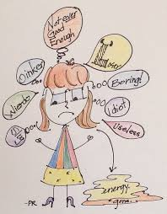
BAZIČNA VJEROVANJA
Centralne ideje o sebi
Sheme vs. Bazična vjerovanja
2 šire kategorije negativnih bazičnih vjerovanja:
-one povezane s bespomočnošću
- one povezane s nevoljenošću

Slide 3
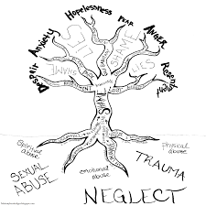
Vjerovanja se razvijaju u djetinjstvu
u nizu situacija.
Većina ljudi tijekom svog života
zadržava relativno PBV.
NBV mogu isplivati na površinu samo
za vrijeme psihičkog stresa.
-Sally je sebe vidjele kao kompetentnu i voljenu većinu vremena, a kada je postala depresivna, aktivirano je latentno vjerovanje: „Ja sam neadekvatna.“
→misli o napornom radu, nesposobnosti koncentriranja, strahu od neuspjeha→aktivirano BV u kategoriji bespomoćnosti

Slide 4
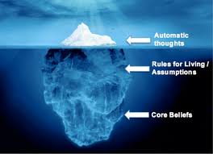
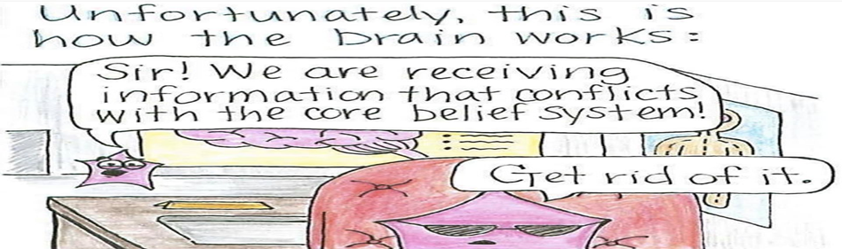
Često za razliku od AM, BV za koje K „zna“ da je točno nije potpuno artikulirano dok terapeut ne skine „slojeve“ → tehnika silazne strelice
NBV mogu biti i o drugim ljudima i svijetu
NBV- opća, pregeneralizirana i apsolutna
Kada je BV aktivirano:
-lako procesiranje info. koje ga podržavaju
-ne prepoznaje se ili iskrivljuje info. koje proturječe vjerovanju

Slide 5

T počinje oblikovati konceptualizaciju još od početka terapije.
U određenom trenutku terapije pokazuje svoju konceptualizaciju K predstavljajući je kao pretpostavku i pitajući K „zvuči“ li mu poznato.
Kada i koliko konceptualizacije će pokazati K ovisi o :
-koliko je jak terapijski savez s K
-koliko snažno K vjeruje u kognitivni model
-koliko je aktivirano K BV na seansi
-koliko je konkretno K mišljenje itd.

Slide 6
T uči K kako će identificirati, vrednovati i adaptivno odgovoriti na AM i PV prije nego što iste metode upotrijebi i za BV.
Ponekad T i K nesvjesno pokušavaju vrednovati BV u ranoj fazi terapije jer je bilo izraženo kao AM (takva evaluacija često ne daje dobre rezultate).
T može namjerno testirati promjenjivost BV čak i prije dovršenog posla na nivou AM i PV.
K koji su u značajnoj emocionalnoj neugodi mnogo lakše izražavaju svoja BV.
Lakše modificirati NBV K s poremećajima na osi I → uravnotežena PBV aktivirana većim djelom njihova života
NBV K s poremećajem ličnosti su obično teža za mijenjanje → malo PBV + mnoštvo NBV koja su povezana

Slide 7

U otkrivanju i mijenjanju BV za vrijeme terapije, T radi sljedeće:
1. U mislima postavlja pretpostavke u kojoj se kategoriji BV pojavljuju specifične AM.
2. Određuje BV (za sebe) koristeći iste tehnike za identifikaciju K PV.
3. Pokazuje svoje pretpostavke o BV K tražeći od njega potvrdu ili neslaganje.
4. Educira K općenito o BV i o njegovim vlastitim specifičnim BV; vodi K u opažanju i bilježenju djelovanja BV u sadašnjosti.
5. Počinje vrednovati i modificirati BV s K; pomaže K u određivanju novog, adaptivnijeg BV; istražuje porijeklo BV iz djetinjstva, njegovo održavanje tijekom godina i njegov doprinos K trenutnim teškoćama; nastavlja motriti djelovanje BV; koristi „racionalne“metode u smanjivanju snage starog vjerovanja i povećanju snage novog; koristi iskustvene ili „emocionalne“ tehnike s pojačanim učinkom (K intelektualno više ne vjeruje tako snažno u vjerovanje, ali još uvije vjeruje „emocionalno“).

Slide 8
KATEGORIZIRANJE BV
2 kategorije:
-bespomoćnost -teme uključuju osobnu nemoć (nemoć, ranjivost, nemogućnost kontrole, slabost, potrebu) i nemoć u postizanju uspjeha (neuspješan, inferioran, nedovoljno dobar, gubitnik, nepoštivan)
-nevoljenost -teme uključuju bezvrijednost, nepoželjnost, neusporedivost s drugima (ne u postignuću koliko u osjećaju da su oštećeni na način da ne mogu dobiti podržavajuću ljubav i brigu od drugih ljudi)
- ili obje
Za IDENTIFICIRANJE BV T se služi istim tehnikama koje koristi i za otkrivanje PV (u ranoj fazi terapije neučinkovito ALI može pomoći testirati snagu, širinu i vjerojatnost mijenjanja BV).

Slide 9

PREDSTAVLJANJE BAZIČNIH VJEROVANJA
T iznosi svoju konceptualizaciju nakon što prikupi dovoljno podataka za postavljanje pretpostavke o BV i procijeni kako je K dovoljno prijemljiv.
Može s K pregledati brojne povezane AM koje je imao u različitim situacijama → pitati što je tim mislima zajedničko.
Ranije u terapiji može koristiti dijagram kognitivne konceptualizacije→ podaci iz djetinjstva.

Slide 10

EDUCIRANJE K O BV I OPAŽANJE NJIHOVA DJELOVANJA
O svojem BV K treba znati sljedeće:
-to je samo ideja, ne nužno i istinita
-u nju može vjerovati snažno („osjećati“ ju točnom), a da ipak bude večinom ili potpuno netočna
-kao ideja se može provjeriti
-ima korijene u djetinjstvu (mogla je i nije morala biti istinita kada se prvi put počelo u nju vjerovati)
-nastavlja se održavati djelovanjem K sheme
-mogu se koristiti različite strategije za mijenjanje te ideje (kako bi K mogao sebe vidjeti na realističniji način)

Slide 11
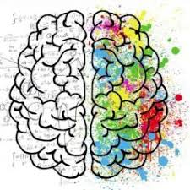
„Zaslon u glavi“- kada osoba postane npr. depresivna, ta se ideja aktivira (sve što se uklapa u BV prolazi kroz zaslon; info koje proturječe BV neće proći kroz zaslon).
Kako zaslon djeluje→umanjuje info koje proturječe BV
Npr. „Ja sam neadekvatna.“ → „Dobila sam 5 na ispitu iz statistike. Ispit je bio lagan. Neke sam od tih stvari učila prošle godine“. → nepriznavanje zasluga
Primjer DZ→ svaki dan pratiti kako zaslon djeluje
(zapisivati info. koje podržavaju ideju o neadekvatnosti- lakši dio
te info. za koje bi druga osoba rekla da proturječe vjerovanju- teži dio)

Slide 12


Sljedećih nekoliko seansi → vrednovanje BV
Zatim T zajedno s K radi na tome da racionalniji dio K svijesti razgovara s emocionalnijom stranom.
Biblioterapija može pojačati rad na BV!
2 knjige mogu pomoći u ovoj fazi terapije:
-Prisoners of Belief (McKay i Fanning, 1991.)
-Reinventing Your Life (Young i Klosko, 1994.)

Slide 13
MODIFICIRANJE BV I JAČANJE NOVIH
Identificirajući NBV, T u sebi razvija novo, realističnije i funkcionalnije vjerovanje i vodi K prema njemu.
K je mnogo lakše usvojiti relativno pozitivno vjerovanje od onoga koje je ekstremno.
Sally-staro BV: „Ja sam neadekvatna.”→novo BV:”Uglavnom sam adekvatna, ali samo sam čovjek.”
STARO BV | NOVO BV
„Potpuno sam nevoljen.” | „Općenito sam voljena osoba.”
„Ja sam loš.” | „Ja sam vrijedna osoba s pozitivnim i negativnim osobinama.”
„Ja sam nemoćan.” | „Imam kontrolu nad mnogim stvarima.”
„Ja sam nedostatan.” | „Ja sam normalan, sa slabostima i s vrlinama.”

Slide 14
K s poremećajima na osi I mogu vjerovati svojem „novom“ BV većinu životnog vremena (relativno ga lako odrediti)
K s poremećajem na osi II ne moraju nikad imati PBV →T pomaže u razvijanju alternativnog PV
Tehnike za
slabljenje
starog
vjerovanja
VEĆ OPISANE TEHNIKE | DODATNE TEHNIKE
Sokratovski dijalog | Obrazac BV
Istraživanje prednosti i nedostataka | Ekstremni kontrast
Racionalno-emocionalno igranje uloga | Razvijanje metafora
Ponašanje „kao da“ | Povijesni testovi
Ponašajni eksperiment | Restrukturiranje ranih uspomena
Samootkrivanje | Kartice za suočavanje
Kognitivni kontinuum

Slide 15
OBRAZAC BAZIČNOG VJEROVANJA
OBV- organizirani način rada na našim vjerovanjima.
2 dijela:
-Gornji dio→ vodi K prema identifikaciji i procjenjivanju stupnja uvjerenosti u „staro“ disfunkcionalno vjerovanje i u „novo“ adaptivnije vjerovanje.
-Donji dio→ Dokazi koji proturječe starom BV, podržavaju novo +
Dokazi koji podržavaju staro BV s alternativnim objašnj. (sadrže „ALI“ →„preoblikovanje“-drugi adaptivniji način gledanja na dokaze)

Slide 16
Učenje ispunjavanja ovog obrasca zahtijeva vrijeme i vježbu.
Ispunjavanje L strane obrasca teško u slučaju da zaslon K djeluje.
→Možemo za primjer za L stranu pomoći K:
„Što je sa činjenicom da ste shvatili kako raditi na ovom obrascu?”
T će možda morati zajedno s K poradi na preoblikovanju i traženju pozitivnih dokaza.
Ukoliko K ima poteškoća s ova dva dijela T mu može reći:
  „Zamislite kako je netko drugi, npr. vaša cimerica, napravila isto što i vi, i vidite kako biste razmotrili njene postupke“.
TEHNIKA KONTRASTA- ukoliko K ima teškoće u identifikaciji bilo kojeg pozitivnog podatka (tvrdnje za L stranu).
Sve za što bi K kritizirao sebe zato što nije napravio i što bi onda stavio na D stranu, vjerojatno pripada L.
T. „Što je s činjenicom da ste se suprotstavili studentskom zdravstvenom sustavu kako biste mogli biti odmah primljeni? Zar to ne spada na lijevu stranu? Da niste branili sebe, biste li to stavili na desnu stranu, kao znak neadekvatnosti?”

Slide 17
Ostali načini pomoću kojih K uspijevaju prepoznati pozitivne podatke koji pripadaju lijevoj strani obrasca uključuju:
1. Zahtijevati od K da razmišlja o podacima za koje bi rekao da su pozitivni ako se radi o drugoj osobi.
2. Da razmišlja o podacima koje bi netko drugi naveo kao pozitivne dokaze za K (osoba koju dobro poznaje i u čiju procjenu vjeruje, ili što je K danas napravio a što bi T smatrao adekvatnim).
3. Da razmišlja bi li zanemario određene pozitivne dokaze ako bi se usporedio s hipotetičkim negativnim modelom („Da li bi neadekvatna osoba uopće dospijela dotle dokle ste vi došli”).
4. Ispunjavanje procjene na vrhu OBV na početku svake seanse, prije sastavljanja dnevnog reda. („Kada ste vjerovali najmanje snažno u svoju neadekvatnost, što se događalo?”)- razgovor o pozitivnim situacijama omogućava sakupljanje ili jačanje dokaza za lijevu stranu.
(Na dnu OBV tiskano je to pitanje kao podsjetnik).

Slide 18

KORIŠTENJE EKSTREMNOG KONTRASTA ZA MIJENJANJ BV
Ponekad je za K korisno uspoređivati sebe s nekom stvarnom ili zamišljenom osobom koja je na negativnom ekstremu kvalitete povezane s K BV.
T predlaže K zamišljanje neke osobe unutar svog refereničnog okvira.
STVARANJE METAFORA
K može vjerovati da mora biti loš jer ga je kao
dijete (i kao odraslog) majka loše tretirala.
Za njega bi bilo korisno razmišljati o priči „Pepeljuga”.
POVIJESNO TESTIRANJE BV
Korisno istražiti na koji je način vjerovanje nastalo i godinama se održavalo.
T pomaže K u potrazi (i oblikovanju) dokaza koji su podržavali BV od ranog djetinjstva i u otkrivanju dokaza koji mu proturječe.
  Taj proces započinje:
- nakon što je K opažao djelovanje svog BV u sadašnjosti
-nakon što je započeo postupak njegova mijenjanja

Slide 19
Koraci povijesnog pregleda:
1. K zapisuje uspomene koje su mogle doprinjeti BV (u obzir se uzimaju sva životna razdoblja).
2. Traganje za dokazima koji podržavaju novo pozitivno vjerovanje za svako razdoblje.
3. Preoblikovanje svakog negativnog dokaza (K je spreman na njega evocirajući pozitivna sjećanja).
4. K sažimlje svako razdoblje.
Npr. godine srednje škole- „Mnoge sam stvari radila kompetentno, od sporta, odgovornog ponašanja kod kuće, do dobrog uspjeha u školi. Istina je da nisam dobivala sve petice, da nisam bila dobra u svemu i zbog toga sam se ponekad osjećala neadekvatno, ali općenito sam bila adekvatna.”

Slide 20

RESTRUKTURIRANJE RANIH SJEĆANJA
Za mnoge K s poremećajima na osi I „racionalne“ ili „intelektualne“ tehnike dovoljne su za mijenjanje BV.
Za neke druge K potrebne su također i određene „emocionalne“ ili „iskustvene” tehnike u kojima je pobuđeno K čuvstveno stanje.
Npr. tehnika IGRANJE ULOGA→ ponovno odigravanje događaja kako bi se K pomoglo reinterpretirati prijašnje traumatsko iskustvo povezano s trenutnom uznemiravajućom situacijom.
T pojačava K čuvstveno stanje da bi ubrzao poboljšanje sjećanja!
„Osjećate li tu tugu i neadekvatnost negdje u svom tijelu? Kada ste se, kao dijete, prvi put osjećali ovako.“
Npr. T igra K sa 7g, a K igra svoju majku („Pokušajte što više gledati njenim očima.“) →zatim zamijene uloge

Slide 21
Još jedna tehnikaiz Gestalt terapije koristi imaginaciju za restrukturiranje ranih sjećanja u prisutnosti emocija (Edwards, 1989; Layden i sur., 1993).
-češće se upotrebljava sa K s poremećajem ličnosti nego sa K s poremećajem na osi I.
T od K traži ponovno proživljavanje raznih uznemirujućih događaja koji su pomogli u stvaranju i održavanju BV.
T radi sljedeće:
1. Identificira situaciju koja je trenutno uznemirujuća za K, a čini se povezana s važnim BV.
2. Pojačava K osjećaje usmjeravajući se na njegove AM, emocije i somatske senzacije.
3. Pomaže K u identifikaciji i ponovnom proživljavanju relevantnog ranog iskustva.
4. Razgovara s „mlađim” dijelom K radi identifikacije AM, emocija i vjerovanja.
5. Pomaže K u razvijanju različitog razumijevanja tog iskustva pomoću vođene imaginacije, sokratovskog dijaloga, dijaloga i /ili igranja uloga.

Slide 22
T traži što detaljnjiji opis uznemirujućeg događaja.
„Gdje u svom tijelu osjećate tugu?“ Usmjerite se na svoje oči, trbuh, prsa,... (Čeka se oko 10 sec). Sjećate li se kada ste kao dijete osjetili ovakvu težinu? Kada ste se prvi puta ovako osjećali?“
T od K traži ponovno doživljavanje uznemirujućih, značajnijih sjećanja i intervjuira „dječji“ dio K da bi otkrio kako je K tada shvatio to rano iskustvo.
T stalno jača emocionalnu neposrednost tražeći od K korištenje sadašnjeg vremena!
„Možete li to ponovno zamisliti? Gdje ste sada? Mama dolazi u kuhinju? Kako izgleda? Gdje je? Kako znate da je ljuta? (opis lica i tijela) Šestogodišnja Sally, kako se osjećaš? Šestogodišnja Sally, što ti prolazi kroz glavu upravo sada?“
Intenziviranje osjećaja u proživljavanju nekog iskustva je ključ koji dokazuje kako se radi o vjerovanju bitnom za K!

Slide 23

Potom T pomaže K u reinterpretaciji tog iskustva.
„Šestogodišnja Sally, želio bih ti pomoći kako bi ovo vidjela na drugačiji način. Što misliš što bi moglo pomoći? Bi li htjela razgovarati sa svojom mamom, objasniti zašto ti je teško? Ili bi željela da ti netko objasni što se događa... možda ti kao 18-godišnjakinja?“
Kada K izvijesti kako se njegovo mlađe ja osjeća značajno manje tužno, T privodi kraju vježbu.
Na kraju, T traži od K da zapiše staro vjerovanje koje je bilo aktivirano u ovom sjećanju i novo vjerovanje, te da procijeni koliko u svako sada vjeruje.
→ razgovaraju o sadašnjem uznemirujućem događaju te T pomaže K u stvaranju stvarnijeg, adaptivnijeg zaključka.

Slide 24
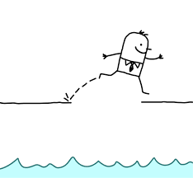

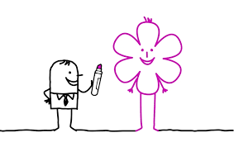
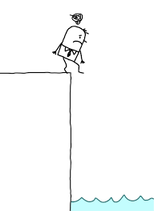
Zaključno:
-BV zahtijevaju konzistentan, sustavni rad.
-Brojne tehnike, primjenjive za restrukturiranje AM I PV mogu se, zajedno sa specijaliziranim tehnikma orijentiranim na BV, koristiti i za rad na BV.

Slide 25
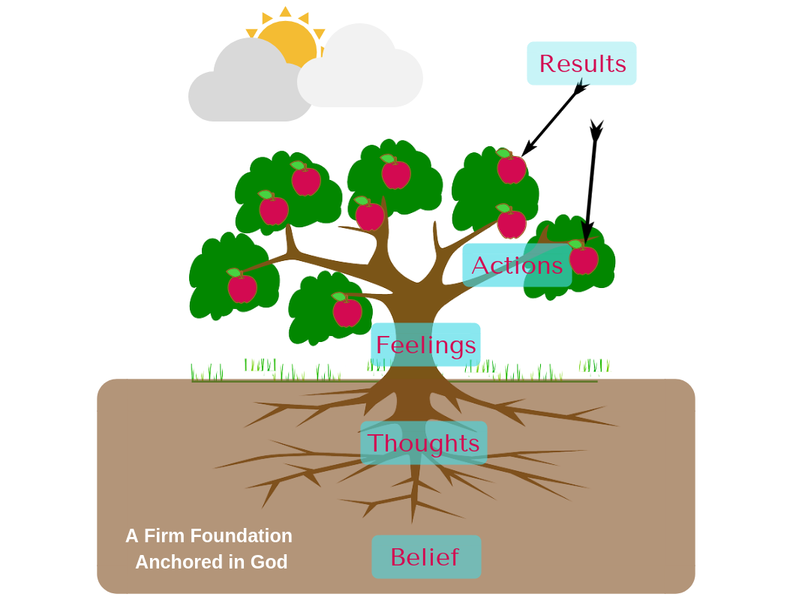
Hvala na pažnji!!!
Literatura:
Beck, J. (2011). Kognitivna terapija: osnove, educiranje i uvježbanje. Jastrebarsko: Naklada Slap

